Slide 2

本章架構
6-1 微型企業的人力資源管理
6-2 工作分析
6-3 教育訓練
6-4 政府提供的教育訓練資源

Slide 3
6-1 微型企業的人力資源管理
  21世紀，進入知識經濟的時代，自然資源與資金已不再是企業競爭的優勢，科技與人力資源（Human Resource, HR）將會成為企業決戰的關鍵因素。
  企業看待員工的角度，也從成本變成是一種資源，在管理上，也從人事管理變成人力資源管理。人力資源管理包括：人力資源發展與人力資源管理二部分。

Slide 4
6-2 工作分析
6-2-1 工作說明書
  工作說明書是用文字來敘述工作的內涵，其中包括基本資料（職稱、編號、等級、薪級、工作地點、直屬主管職稱等）、工作概述、職責（主要產出、要求等）、職掌與活動、主要技能與方法、相關督導、工具或設備、情境（生、心理狀態、勞動條件與其他工作之關係等）。

Slide 5
  工作規範則主要是由能圓滿達成工作績效為目標，來反向推論工作者應具備那些職能，又可以分為一般職能與個人特質。工作規範常常用文字敘述或條列的方式表現，有時候也會併入工作說明書之一部分。常用的工作分析方法有：
面談法
工作日誌法
問卷法
綜合法
觀察法

Slide 6
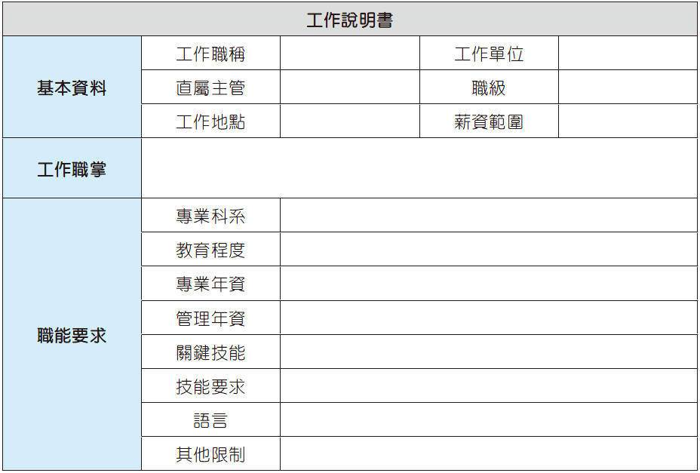
表6-1 工作說明書

Slide 7
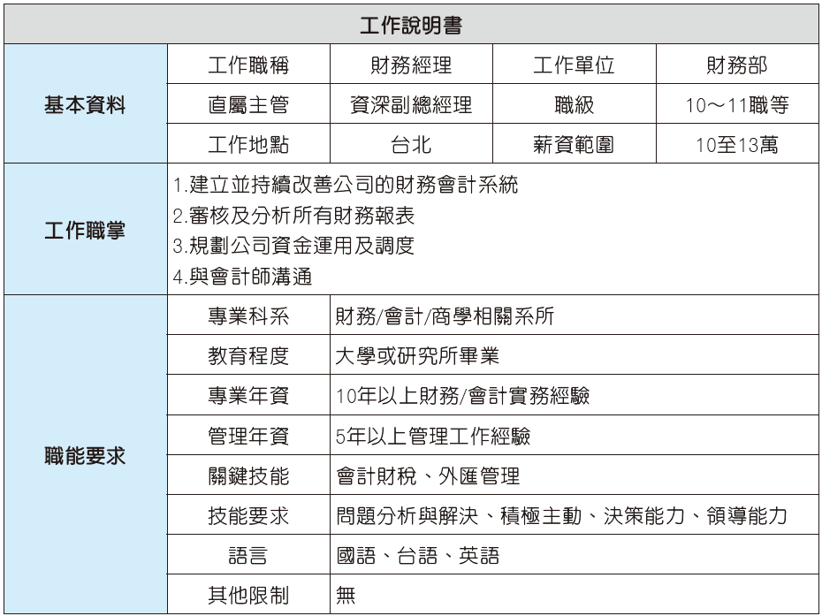
表6-2 工作說明書範例

Slide 8
6-2-2 人員配置
  企業開始成長，常發生以下問題：
勞逸不均
人員配置不適
員工職能不符需求
工作職責定義不清

Slide 9
  工作分析的效益主要為：
    1. 增加工作附加價值
(1) 採用較具競爭力的工作方式
(2) 強化員工的培訓，改善工作品質
(3) 改善整體生產力、提升組織工作績效

Slide 10
    2. 減少效益低的工作
    3. 創造整合相乘效應
      減少內部消耗與阻力，創造相乘的經營效益。
(1)檢討不合理的工作
(2)刪除不必要的工作
(3)合併同質性的工作

Slide 11

    4. 利用外部資源優化
      利用人力派遣、勞務外包的方式，把企業內 的非核心工作交由外部專業單位執行，讓企業專注本務，以提升經營效益。

Slide 12
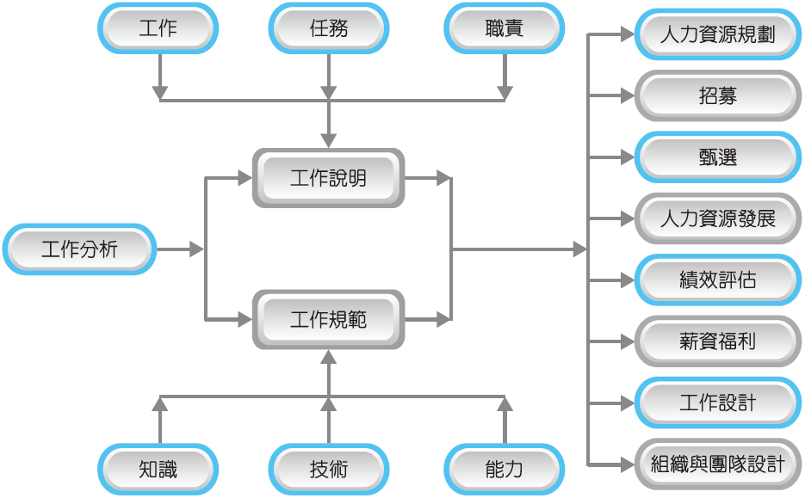
圖6-1 工作分析的用途

Slide 13
6-3 教育訓練
  教育訓練的目的在提高組織內的人力資源素質，使受訓的員工能夠現學現用，也就是為用而訓。
增進員工素質
提升組織生產力
留才
發掘人才
增加組織競爭力

Slide 14

6-4 政府提供的教育訓練資源
6-4-1 小型企業人力提升計畫
6-4-2 產業人才投資方案

